Slide 1
汇编语言程序格式

Slide 2
汇编程序功能
. ASM
文件
. OBJ
文件
. EXE
文件
编辑程序
汇编程序
连接程序
Edit 等
MASM.EXE
LINK.EXE
检查源程序，给出出错信息。
产生目标文件(.obj)
列表文件(.lst)。
展开宏指令。
在计算机上运行汇编语言程序的步骤是：
用编辑程序（任何一种文本编辑程序）建立ASM文件；
用MASM程序把ASM文件转换成OBJ文件；
用LINK程序把OBJ文件转换成EXE文件；
用DOS命令直接键入文件名就可执行该程序；

Slide 3
C>EDIT MYFILE . ASM
C>MASM MYFILE . ASM
Microsoft (R) Macro Assembler Version 5.10
Copyright (C) Microsoft Corp 1981,1988.All rights reserved.
Object filename [MYFILE.OBJ]:
Source listing [NUL.LST]: MYFILE.LST
Cross-reference [NUL.CRF]:
47962 + 413345Bytes symbol space free
0 Warning Errors
0 Severe Errors
MASM产生的列表文件（.LST）可直接用DOS命令TYPE显示或用编辑程序将其打开。它包含了源程序的各个语句，其所在的地址及对应的目标码，但转移程序的操作数还需由连接程序确定。列表文件还包括了各逻辑段及所用到的标号、变量的有关信息以及错误信息。

Slide 4
MASM产生的交叉索引文件（.CRF）包含了源程序中何处定义了符号及哪条指令用了此符号的信息，它不能直接用DOS命令TYPE显示，必须通过CREF命令将其变为可打印的文件。CREF的操作过程如下：
＞CREF CREF FILEMANE[.CRF]：PX21 LIST FILEMANE[PX21.REF]： PX21.REF文件可用DOS命令TYPE显示。 ＞TYPE PX21.REF 由连接程序产生的列表文件（.MAP）可直接用DOS命令TYPE显示，它包含了各段的名字、起始地址、结束地址及长度，还提供了程序的入口地址。 A>TYPE PX21.MAP Start Stop Length Name Class 00000H 001FFH 00200H STACK STACK 00200H 00201H 00002H DAT DATA 00210H 00211H 00002H EXT EXTA 00220H 0024AH 0002BH LAA CODE

Slide 5
C>LINK MYFILE . OBJ
Microsoft (R) Overlay Linker Version 3.64
Copyright (C) Microsoft Corp 1983-1988. All rights reserved.
Run File [MYFILE.EXE]:
List File [NUL.MAP]:
Libraries [.LIB]:
LINK : warning L4021: no stack segment
C>MYFILE

Slide 6
伪指令（伪操作）-说明性指令
伪操作是汇编程序对源程序进行汇编时处理的操作，（不像机器指令那样是程序运行期间由计算机来执行的）完成处理器选择、存储模式定义、数据定义、存储器分配、指示程序开始结束等功能。
处理器选择伪操作
段定义伪操作
程序开始和结束伪操作
数据定义及存储器分配伪操作
表达式赋值伪操作
地址计数器与对准伪操作
基数控制伪操作

Slide 7
1. 处理器选择伪操作
这类伪操作一般放在程序的最前面，如不给出,则汇编程序默认值为 .8086。
.8086 选择 8086 指令系统
.286 选择 80286 指令系统
.286P 选择保护模式下的 80286 指令系统
.386 选择 80386 指令系统
.386P 选择保护模式下的 80386 指令系统
.486 选择 80486 指令系统
.486P 选择保护模式下的 80486 指令系统
.586 选择 Pentium 指令系统
.586P 选择保护模式下的 Pentium 指令系统
有关“选择保护方式下的××××指令系统”的含义是指包括特权指令在内的指令系统。

Slide 8
2 段定义伪操作
完整的汇编语言源程序由段组成。
一个汇编语言源程序可以包含若干个代码段、数据段、附加段或堆栈段，段与段之间的顺序可随意排列。
需独立运行的程序必须包含一个代码段，并指示程序执行的起始点，一个程序只有一个起始点。
所有的可执行性语句必须位于某一个代码段内，说明性语句可根据需要位于任一段内。
通常，程序还需要一个堆栈段。
汇编语言源程序段定义格式有两种：
简化段定义格式——从MASM 5.0开始支持
完整段定义格式——MASM 5.0以前就具有

Slide 9
段定义伪操作
完整的段定义伪指令
段名 SEGMENT [定位类型] [组合类型] [使用类型] [‘类别’]
……
…… ; 语句序列
段名 ENDS
定位方式
（1）PARA：表示本段必须从能被16整除的地址处开始存放，即段起始地址最低四位必须是0。
（2）BYTE：表示本段起始地址可以从任一地址处开始存放。
（3）WORD：表示本段要从一个偶数地址处开始存放，即段起始地址的最低一位必须是0。
（4）DWORD：表示本段必须从双字的边界开始，即段起始地址的最低十六进制数位必须为4的倍数。
（5）PAGE：表示本段要从能被256整除的地址处开始存放，即起始地址的最低八位必须是0。
默认为 PARA
（1）PRIVATE 该段为私有段，在连接时将不与其他同名段合并
（2）PUBLIC 该段在连接时可以把不同模块的同名段相连接而形成一个段。 每一段从小段的边界开始，所以各段之间有小于16个字节的间隙。
（3）COMMON 该段在连接时可以把不同模块中的同名段重叠而形 成一个段，由于各同名段有相同的起始地址，所以会产生覆盖。
（4）STACK 把不同模块的同名段组合而成一个堆栈段。各段之间没有间隙。
（5） MEMORY 同PUBLIC
（6）AT 表达式 使段地址是表达式所计算出来的16位值，CS除外。
默认为 PRIVATE
使用类型
USE16 使用16位寻址方式 段长≤64K
USE32 使用32位寻址方式 段长≤4G
类别
在引号中给出连接时组成的段组的类型名。在连接后形成的装入模块中，可使相同类别的段位置靠在一起。
段名是为该段起的名字，用来指出汇编程序为该段分配的存储区起始位置。

Slide 10
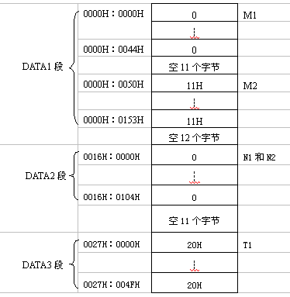
【例】有两个模块，各模块段定义如下
模块1：
┆
DATA1 SEGMENT PARA PUBLIC ‘DATA1’
M1 DB 45H DUP（0）
DATA1 ENDS
DATA2 SEGMENT PARA COMMON ‘DATA2’
N1 DB 102H DUP（0）
DATA2 ENDS
END
模块2：
┆
DATA1 SEGMENT PARA PUBLIC ‘DATA1’
M2 DB 104H DUP（11H）
DATA1 ENDS
DATA2 SEGMENT PARA COMMON ‘DATA2’
N2 DB 105H DUP（0）
DATA2 ENDS
DATA3 SEGMENT
T1 DB 50H DUP（20H）
DATA3 ENDS
END

Slide 11
◆假定伪指令ASSUME
格式：ASSUME 段寄存器：段名 [，段寄存器：段名]
功能：建立段寄存器与段之间的对应关系。该伪指令一般出现在代码段中。
DATA1 SEGMENT
A DB 1，2，3
DATA1 ENDS
CODE SEGMENT
ASSUME DS：DATA1，CS：CODE
┆
其中段寄存器名必须是CS ,DS,ES 和SS(对于386 及后继机型还有FS 和GS)中的一个。段名必须是由SEGMENT定义的段中的段名。

Slide 12
3 源程序结束伪指令
在源程序各段都定义完成后，必须用源程序结束伪指令来结束整个源程序，其格式如下：
END [指令标号]
其中的指令标号为程序入口指令的标号。

Slide 13
源程序框架-完整段定义结构
一个包含堆栈段、数据段和代码段的源程序框架结构如下：
SSEG SEGMENT STACK
…
SSEG ENDS
DSEG SEGMENT
…
DSEG ENDS
CSEG SEGMENT
ASSUME CS:CSEG,DS:DSEG,SS:SSEG
START: MOV AX,DSEG
MOV DS,AX
…
MOV AH, 4CH
INT 21H
CSEG ENDS
END START

Slide 14
源程序框架-简化段定义结构
前面介绍了完整的段定义格式，用完整段定义格式虽然可以控制段的各种属性，但程序员很少使用。现在的汇编程序提供了一种简化的段定义方式，它使定义段更简单、方便。具体形式如下：
.MODEL SMALL ;定义存储模式
.STACK ;定义堆栈段
.DATA ;定义数据段
... ;定义数据
.CODE ;定义代码段
start:
MOV AX,@DATA ;程序起始点，并建立DS和SS内容
MOV DS,AX
... ;程序代码
MOV AX,4C00H ;程序结束点，返回DOS
INT 21H
... ;子程序
END start ;汇编结束
.STARTUP
.EXIT 0

Slide 15
2.3.3 变量定义与存储空间分配伪指令
这类伪指令主要用在堆栈段和数据段中。其伪指令格式如下：
[变量名] 类型定义操作符 数据项或表达式列表
类型定义操作符有以下几种：
DB——定义字节类型。
DW——定义字类型。
DD——定义双字类型。
DQ——定义四字类型。
DT——定义十字节类型。

Slide 16
【例】分析以下数据段。
DSEG SEGMENT
VAR1 DB 46H
VAR2 DW 2A05H
VAR3 DB 26*3,-53,00101001B
VAR4 DW 12H,0A186H
DSEG ENDS

Slide 17
【例】字符变量及字符串也是程序设计中常用的数据。试分析以下字符变量及字符串定义语句。
CHAR1 DB ′B′
CHAR2 DB 52H
STR1 DB ′C′,′o′,′m′,′p′,′u′,′t′,′e′, ′r′
STR2 DB ′program′
注意：字符在计算机中以ASCII码表示，一个字符的ASCII码占用主存的一个字节。无论是单字符变量，还是字符串，都必须按字节类型定义。
XXX | 42H
XXX+1 | 52H
XXX+2 | 43H
XXX+3
XXX+4
XXX+5
XXX+6
XXX+7
XXX+8
.... | ......
.... | ......

Slide 18
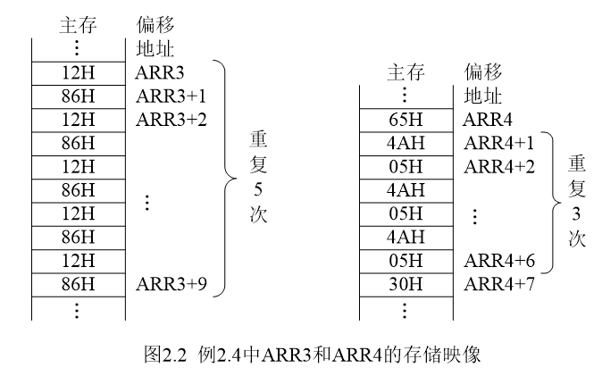
汇编语言中规定用问号（?）来为变量或数组元素分配存储空间。
【例2.3】下列语句为变量及数组分配存储空间。
VAR5 DB ?
VAR6 DW ?,?,?,?,?,?,?,?,?,?
VAR7 DB 50,?,35H,?,?
当数组元素较多，且元素值按一定的规律重复时，可使用重复操作符DUP：
重复次数 DUP(数据项或表达式列表)
【例2.4】采用DUP操作符的数组定义。
ARR1 DB 100 DUP(?)
ARR2 DW 50 DUP(0)
ARR3 DB 5 DUP(12H,86H)
ARR4 DB 65H,3 DUP(4AH,05H),30H
【例2.5】定义一个大小为32个字的堆栈。
解：SSEG SEGMENT STACK
DW 32 DUP(?) ;为堆栈分配32个字的存储空间
SSEG ENDS
注意：8086系统规定，数据进、出栈操作均按字进行，因此，通常按字类型（DW）定义堆栈空间。

Slide 19
一些属性运算符可以与变量或标号组成特殊的属性表达式。
1）OFFSET运算符
OFFSET用于取变量或标号的段内偏移地址，其使用方式为
OFFSET 变量或标号
2）SEG运算符
SEG运算符用于取变量或标号的段地址，其使用方式为
SEG 变量或标号
3）PTR运算符
PTR运算符用于重新指定变量、标号或地址表达式的访问类型，其使用方式为
新类型 PTR 变量/标号/地址表达式
可重新指定的新类型有：
BYTE——字节类型
WORD——字类型
DWORD——双字类型
NEAR——近类型
FAR——远类型

Slide 20
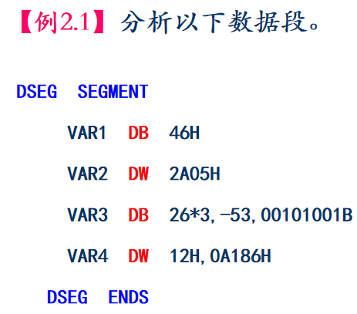
【例2.6】在例2.1的基础上，分析几个属性表达式：
⑴ OFFSET VAR1
⑵ OFFSET VAR2+1
⑶ SEG VAR3
⑷ WORD PTR VAR3
⑸ BYTE PTR VAR4+2

Slide 21
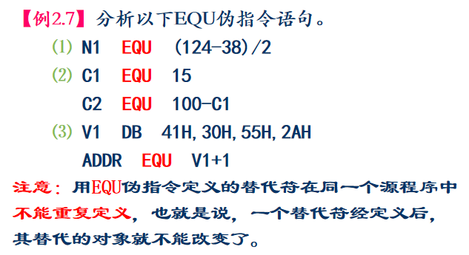
2.3.4 替代符定义伪指令
可以给常量表达式或其他合法表达式定义一个替代符，然后在源程序中直接用替代符来代替原表达式。
1. 用EQU伪指令定义替代符
替代符 EQU 表达式
表达式中可包含：常量、已经过定义的其他符号
（如变量名、标号、替代符）或汇编语言规定使用
的一些符号（如指令助记符、寄存器名）等。
2.用“=”伪指令定义替代符
替代符 = 表达式
“＝”伪指令所起的作用与EQU伪指令相同，但用“＝”
伪指令定义的替代符可在同一个源程序中重复定义。
注意：替代符与变量有着本质区别。替代符不占存储空间，它只相当于某个表达式的别名，代表着这个表达式的值，相当于一个常量，故亦称符号常量。

Slide 22
2.3.5 段内偏移地址指针设置伪指令
1. 段内偏移地址指针$
汇编程序给每个段设置了一个段内偏移地址指针（用$表示），用以跟踪汇编过程，动态指出段内下一个可分配的存储单元的偏移地址。
【例2.8】分析下列语句段内偏移地址指针的作用。
DSEG SEGMENT
DAT1 DB 7FH,0DH,20H,33H,49H,0C6H,10 DUP(?)
N1=$-DAT1
DAT2 DW 1023H,0B5H,4587H,356H,7096H
N2=($-DAT2)/2
DSEG ENDS
若在代码段的指令语句中使用$指针，则表示本条指令在代码段内的偏移地址。
2. 段内偏移地址指针设置伪指令
该伪指令用于直接设置$指针的值，其格式为：
ORG 常量表达式
【例2.9】分析下面数据段定义中，ORG伪指令的作用。
DSEG SEGMENT
DAT1 DB 14H DUP(?)
ORG 100H
DAT2 DW 1357H,2468H
DSEG ENDS

Slide 23
2.3.6 过程定义与宏定义伪指令
1. 过程定义伪指令
过程也称为子程序，过程定义伪指令语句格式如下：
过程名 PROC [类型]
…… ;过程的具体代码
过程名 ENDP
过程的类型有NEAR和FAR两种。默认为NEAR。
过程名具有三个属性：类型属性、段地址属性和偏移地址属性。
2. 宏定义伪指令
宏定义伪指令用于定义宏指令，其语句格式如下：
宏指令名 MACRO [形式参数表]
…… ;宏体
ENDM
宏指令经定义后，即可在程序中使用，称为宏调用。

Slide 24
2.2 汇编语言的语句结构
汇编语言源程序由一条条语句组成，这些语句用来描述程序中所需的各种操作，如段定义、变量定义、操作指令等。
汇编语言语句的一般格式如下：
1. 伪指令语句
伪指令语句用来说明程序运行的处理器平台，进行段定义、变量与常量定义、过程定义、宏定义以及源程序的开始与结束定义等。
伪指令语句作用于汇编过程，用来指示汇编程序如何进行源程序汇编。
2. 指令语句
一条指令语句包含一条汇编语言指令。程序的操作功能是由指令语句来实现的。
3. 宏指令语句
宏指令是宏汇编语言允许程序员自定义的一种特殊形式的指令。
宏指令语句用来描述宏指令的使用。
[名字项] | 操作项 | [操作数项] | [;注释项]

Slide 25
2.2.1 名字项
名字项是一个符合特定规则的字符串，其最大长度不超过31个字符。
组成名字项的字符规定为：26个英文字母（不分大、小写），数字符0 ~ 9，以及?，.，_，@，$等。
数字不能作为名字项的第一个字符。
. 只能作为名字项第一个字符用。

Slide 26
1. 伪指令语句中的名字项
伪指令语句中的名字项涉及：
⑴ 段定义语句中的段名。段名具有段地址属性。
⑵ 变量定义语句中的变量名。变量名具有三个属性：类型属性、段地址属性和偏移地址属性。
⑶ 替代符定义语句中的替代符。替代符代表了所定义的对象。
⑷ 过程定义语句中的过程名。过程也就是子程序。过程名具有三个属性：类型属性、段地址属性和偏移地址属性。
⑸ 宏定义语句中的宏指令名。宏指令名相当于宏指令的助记符。

Slide 27
2. 指令语句中的名字项
指令语句中的名字项称为指令标号，使用格式为指令标号:
指令标号的作用是标记当前指令的位置。
指令标号有三个属性：类型属性（near或far）、段地址属性和偏移地址属性。

Slide 28
2.2.2 操作项
操作项用来描述一条语句的操作功能，是伪指令、指令或宏指令的操作助记符。
操作项是一条语句必不可少的组成部分。

Slide 29
2.2.3 操作数项
操作数项用来描述一条语句的操作对象。
操作数项可以是常量、变量、寄存器、指令标号、过程名、段名或表达式，其内容可以是数据或地址。
1. 常量
常量的类型有：数值常量和字符常量。
1）数值常量
数值常量可用十进制（D）、二进制（B）、十六进制（H）或八进制（O）形式表示。
对带符号数，可直接用+/-表示正/负号（即用数的真值表示），也可将数转换为补码表示。
十六进制表示数据时，如果数的最高位在A ~ F范围内，必须在数的最高位上添加一个0。
数值常量的值不能超出当前语句所处理的数据类型的数据表示范围。

Slide 30
2）字符常量
字符常量有两种表示方式：将字符置于一对单引号（或双引号）中表示，或用字符的ASCII码表示。

Slide 31
2. 变量
变量也称内存变量，需经定义方可使用。
变量作为操作数项时，直接用其变量名表示。变量名的类型属性决定变量的数据类型，地址属性指出变量的存储地址。

Slide 32
4. 段名
段名具有段地址属性，使用段名作为操作数项就是为了获取段地址信息。
5. 寄存器
寄存器可以存放数据或地址，是指令语句中常用的操作数项。
6. 表达式
表达式是由常量、变量、指令标号、过程名等，与一些运算符所组成的运算式；通常，单个量也可称为表达式。

Slide 33
表达式
表达式只存在于源程序中，在汇编程序对源程序汇编期间完成计算。
表达式中只能包含已知量，不能出现程序运行过程中动态确定的量。
表达式分数据表达式和地址表达式两类，其计算结果分别是数据和地址。
表达式中允许使用圆括弧( )。
1）算术运算符
算术运算符：+，-，*，/，MOD。
对字符数据进行算术运算时，实际是对字符的ASCII码进行运算。需要注意运算的合理性。

Slide 34
表达式
2）逻辑运算符
逻辑运算符： AND，OR，XOR，NOT。
逻辑运算是按位运算。
例：计算逻辑表达式 56H AND 0C3H
0 1 0 1 0 1 1 0
AND 1 1 0 0 0 0 1 1
0 1 0 0 0 0 1 0

Slide 35
表达式
3）关系运算符
关系运算符：EQ，NE，GT，LT，GE，LE。
关系运算符用于比较两个数之间的大小关系。
4）属性运算符
属性运算符专门针对变量和标号（包括过程名），用于获取其有关属性信息，或重新指定其有关属性。
常用的属性运算符有：OFFSET，SEG，PTR，段前缀（段寄存器: ），SHORT等。

Slide 36
2.2.4 注释项
注释项必须以分号（;）开始，用于对一条语句的功能或作用等进行说明。
注释也可以单独作为源程序的一行（也以分号开始，称为注释行），用来说明其后一段程序的功能。
注释项仅在源程序中可见。

